Slide 1
Az Agrárminisztérium új statisztikai honlapja
Páll Zsombor
Agrárminisztérium
Statisztikai és Elemző Osztály
Budapest, 2019. május 20.

Slide 2
Statisztikai tevékenység tématerületei
Agrárgazdaság: agrárgazdaság hitelei
(1 adatgyűjtés)
Környezetvédelem: levegőminőség, védett területek (2 adatgyűjtés)
Erdészet: szaporítóanyag, termelési, értékesítési, mérleg és erdőkár adatok (4 adatgyűjtés és 2 adatátvétel)
Vadászat: vadállomány és vadgazdálkodás (2 adatgyűjtés)

Slide 3
Statisztikai koordináció szervezeti kerete
Statisztikai koordináció, fejlesztések:
Statisztikai és Elemző Osztály, 3 munkatárs
Bakota Bettina
Reiter Szilvia
Páll Zsombor

Slide 4
Előzmények
Új statisztikai törvény és a Nemzeti Statisztika Gyakorlati Kódexe
HSSz tagok statisztikai tevékenységének folyamatos fejlesztése, egész statisztikai adat előállítási folyamat
Agrárminisztérium: komplex fejlesztés, a tájékoztatást is beleértve
2017-ben jött létre az AM első statisztikai aloldala, a kormany.hu-n belül az államtitkárság kiemelt szakmai területei között

Slide 5
Előzmények II.
Az Agrárminisztérium statisztikai akkreditációja során az akkreditációs bizottság is javasolta egy új honlap létrehozását
Új honlap készítésének szükségessége:
Régi honlap merev, nehezen alakítható, egyszerű szerkezet
Nehéz áttekinthetőség
Terjedelmi korlátok
A Sajtóiroda kezelte, nehézkesebb publikáció (bár szakmailag független)

Slide 6
Új honlappal kapcsolatos célok
Egy helyen, áttekinthető, felhasználóbarát formában legyenek elérhetőek a statisztikai tartalmak
A statisztikai koordinációért felelős Statisztikai és Elemzési Osztály működtesse a honlapot, önállóan publikálhasson
Jól láthatóan különüljön el a minisztérium egyéb tevékenységeivel kapcsolatos tartalmaktól
Legyen könnyen elérhető a felhasználók számára
Legyen nyomon követhető a honlap látogatottsága
Legyen ingyenes az elkészítése
Könnyen működtethető legyen a munkatársak számára

Slide 7
Új statisztikai honlap
A www.kormany.hu oldalon belül önálló aloldalként jött létre a honlap: www.agrarstatisztika.kormany.hu
Elérhetőek:
statisztikai adatok
statisztikai közlemények
kérdőívek
módszertani leírások
tájékoztatási naptár
minőségjelentések
igényfelmérő megbeszélések emlékeztetői
önköltségszámítási szabályzat

Slide 8
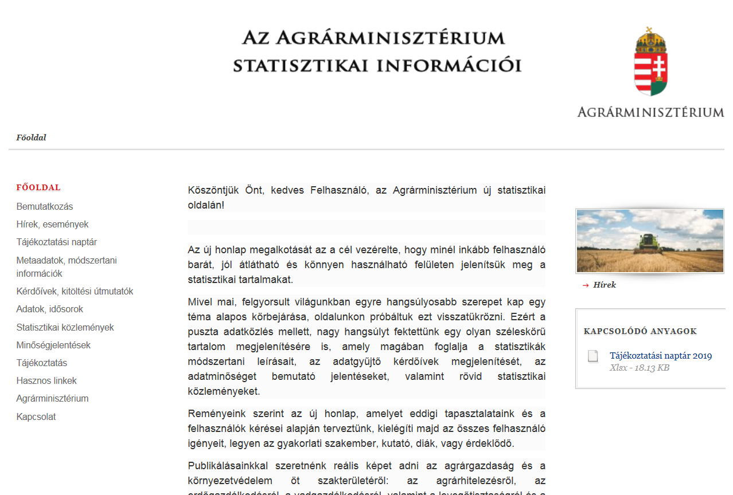

Slide 9
Adatok publikálása
statikus táblázatok (EXCEL)
KSH STADAT tábláira mutató linkek
KSH Tájékoztatási Adatbázisára mutató linkek

Slide 10
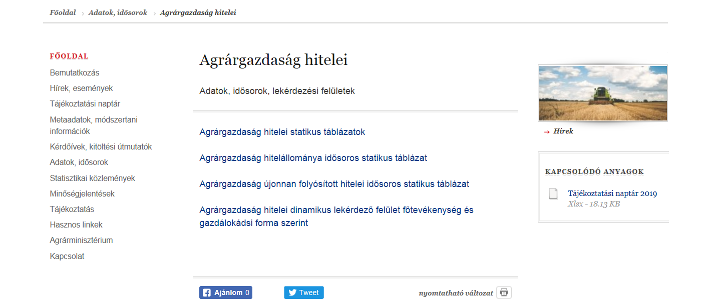

Slide 11
Honlap látogatottságának mérése
  2019. májusától mérjük a honlap látogatottságát a GOOGLE Analytics szoftver segítségével
  Alapos, mélyreható elemzést tesz lehetővé:
  Látogatottság alakulása idősorosan
  Régi és új felhasználók
  Főbb keresett tartalmak
  Közönség városok szerint
  Látogatás napszaka
  Osztályon belüli munkatársak kiszűrése

Slide 12
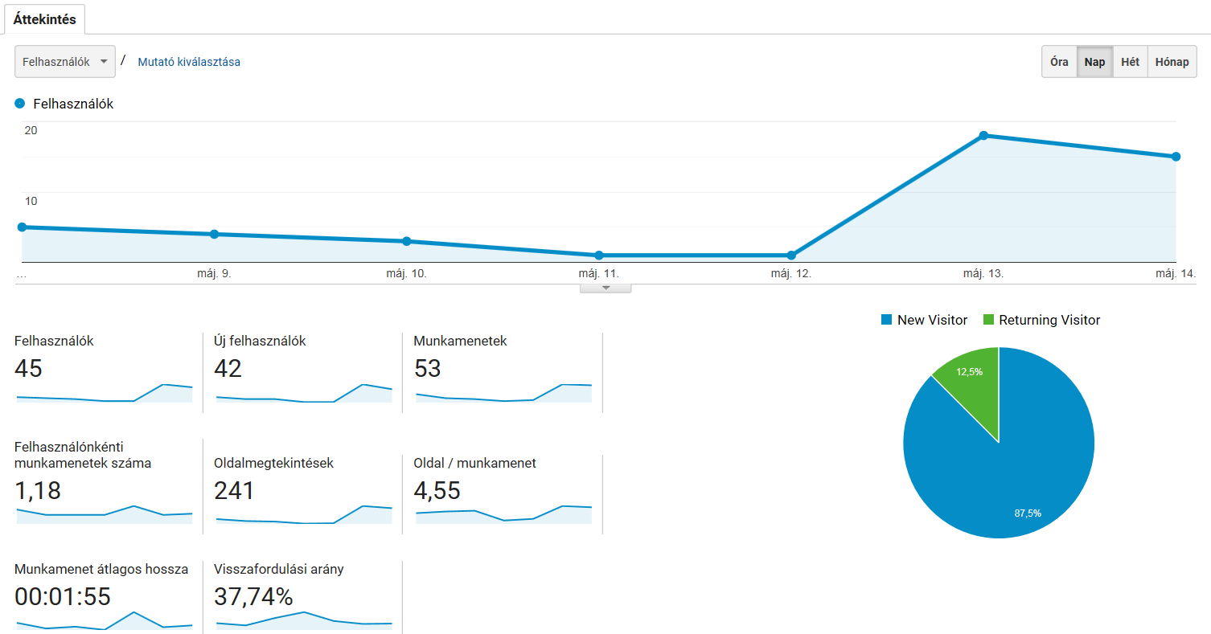
Honlap látogatottsága (2019.05.07-14.)

Slide 13
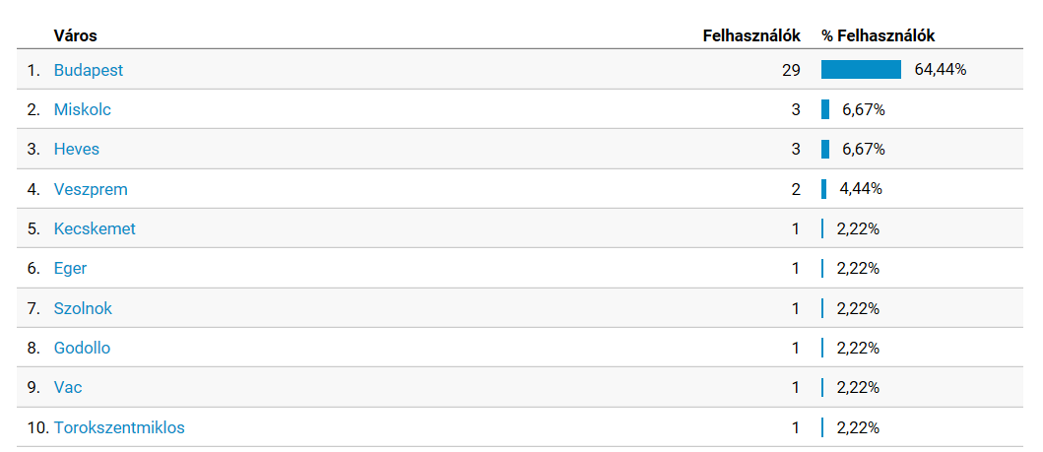
Honlap látogatottsága városok szerint (2019.05.07-14.)

Slide 14
Kérdőíves felmérés
Az akkreditációs bizottság ajánlásával összhangban 2019-től kérdőív a felhasználók statisztikai tartalmakkal való elégedettségéről
Az agrárgazdaság hitelei esetében online kérdőív, GOOGLE Forms
Könnyen szerkeszthető és kitölthető, ábrákat, statisztikákat készít, egyszerűbb az adatok feldolgozása
Kérdőív szerkezete:
  Általános információk
  Adatok
  Közlemények
  Minőségjelentés
  Módszertani információk

Slide 15
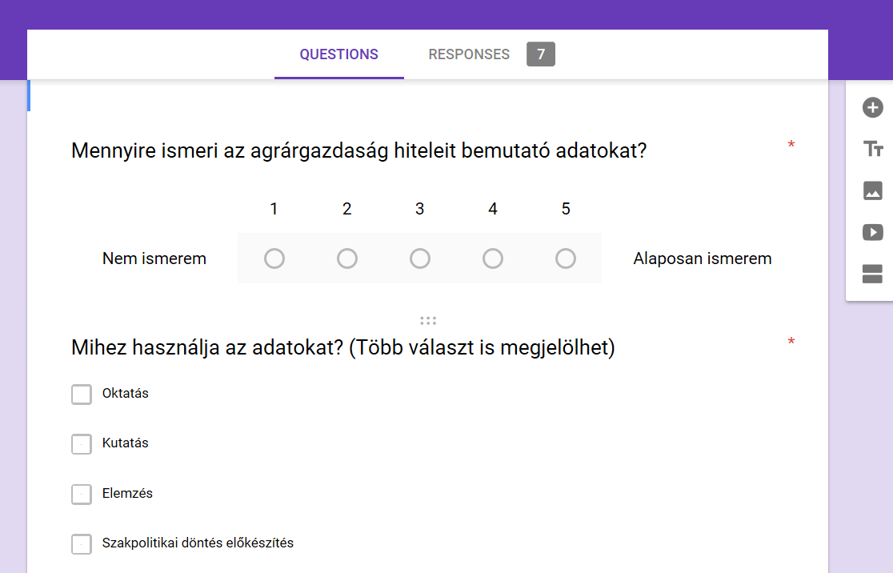
Felhasználói kérdőív

Slide 16
Következtetések
Statisztikai törvény és a Nemzeti Statisztika Gyakorlati Kódexe jelentős fejlesztéseket indított el
Technikai lehetőségek, szakmai elvárások adatottak, nem a pénzügyi erőforrás a korlát
Tanulási folyamat a statisztikával foglalkozó munkatársak számára
Legtöbb fejlesztés menet közben egyszerűbb, mint előtte
Közös gondolkodás, tudásmegosztás fontos szervezeten belül és a HSSz-ben is

Slide 17
Köszönöm a megtisztelő figyelmet!

